Slide 1
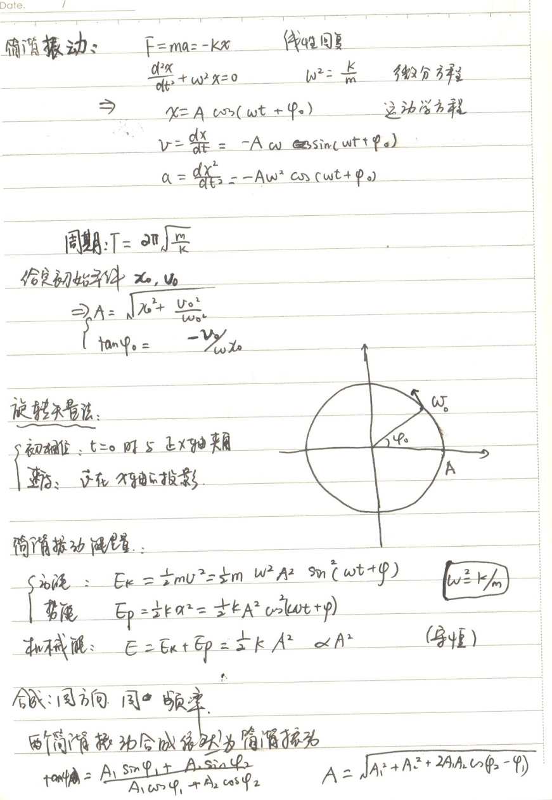

机械波复习与习题
知识要点：

Slide 2
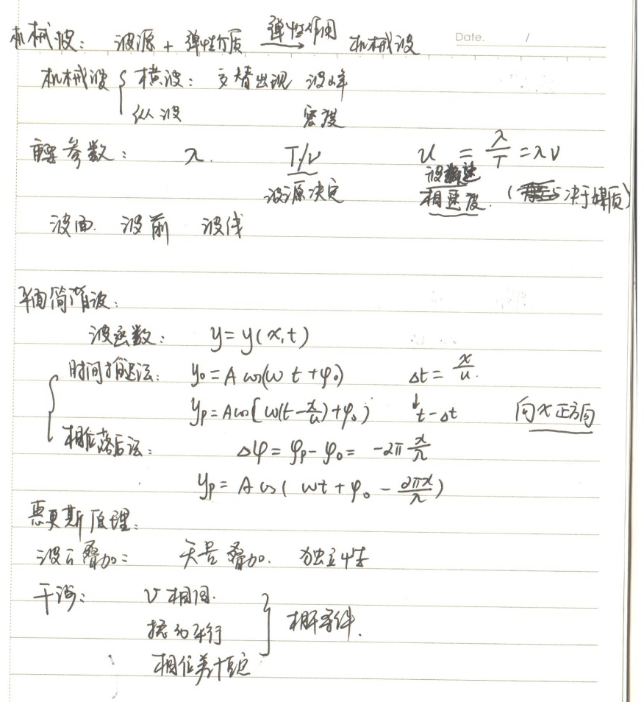

Slide 3


Slide 4


Slide 5


Slide 6

0
3
1
2

Slide 7
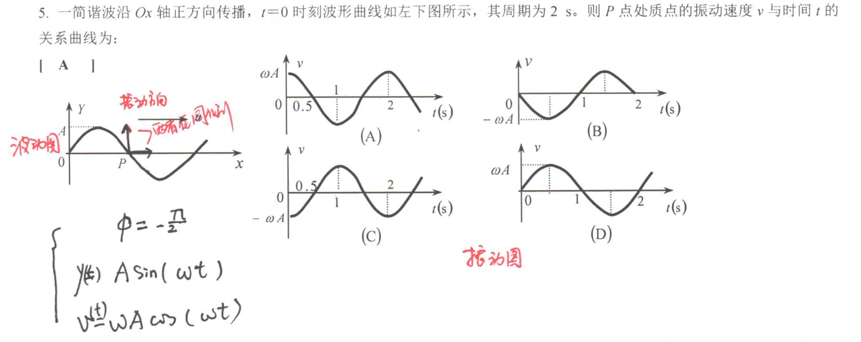

Slide 8


Slide 9


Slide 10


Slide 11


Slide 12
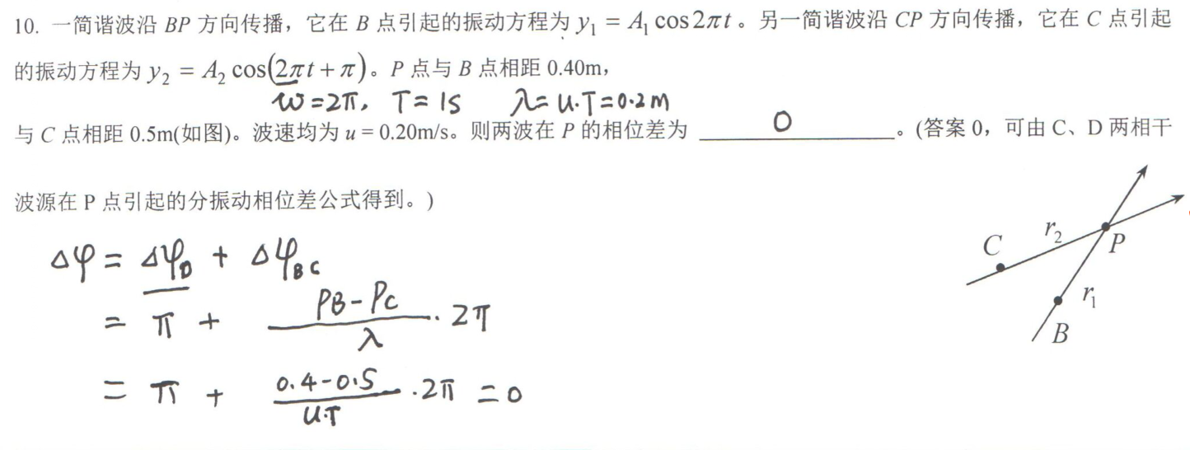

Slide 13
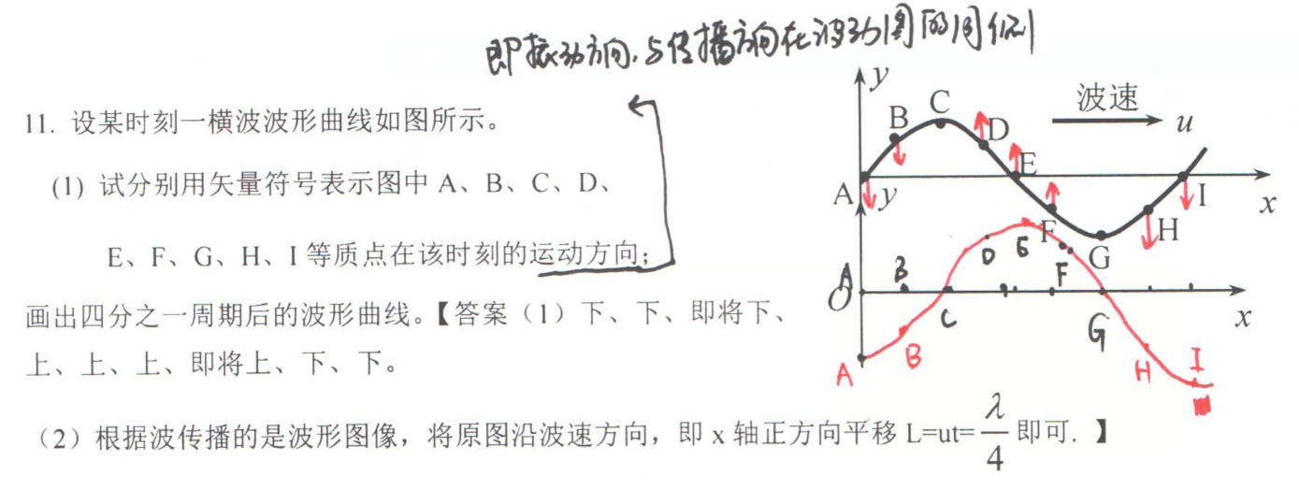

Slide 14
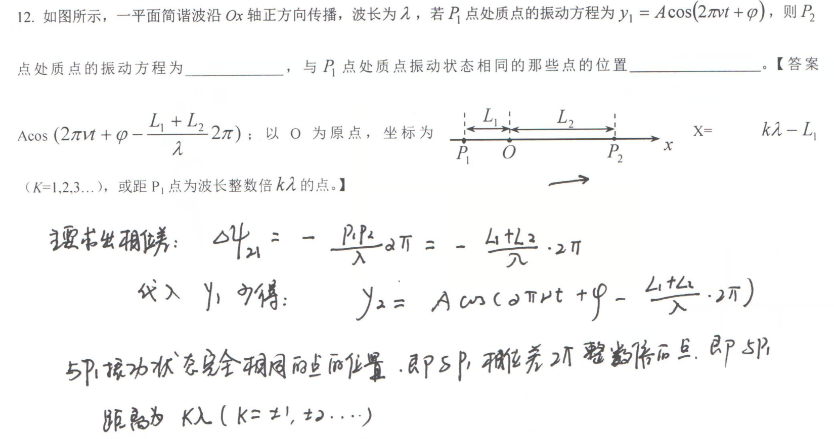

Slide 15
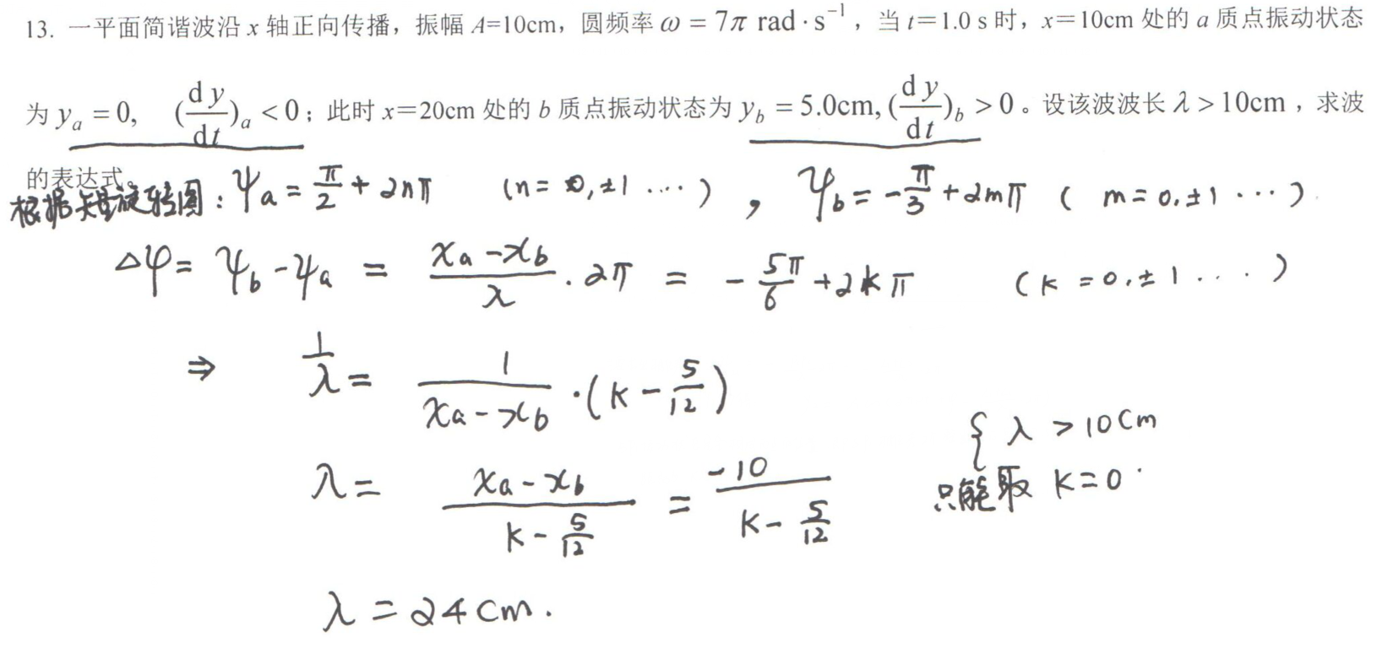

Slide 16
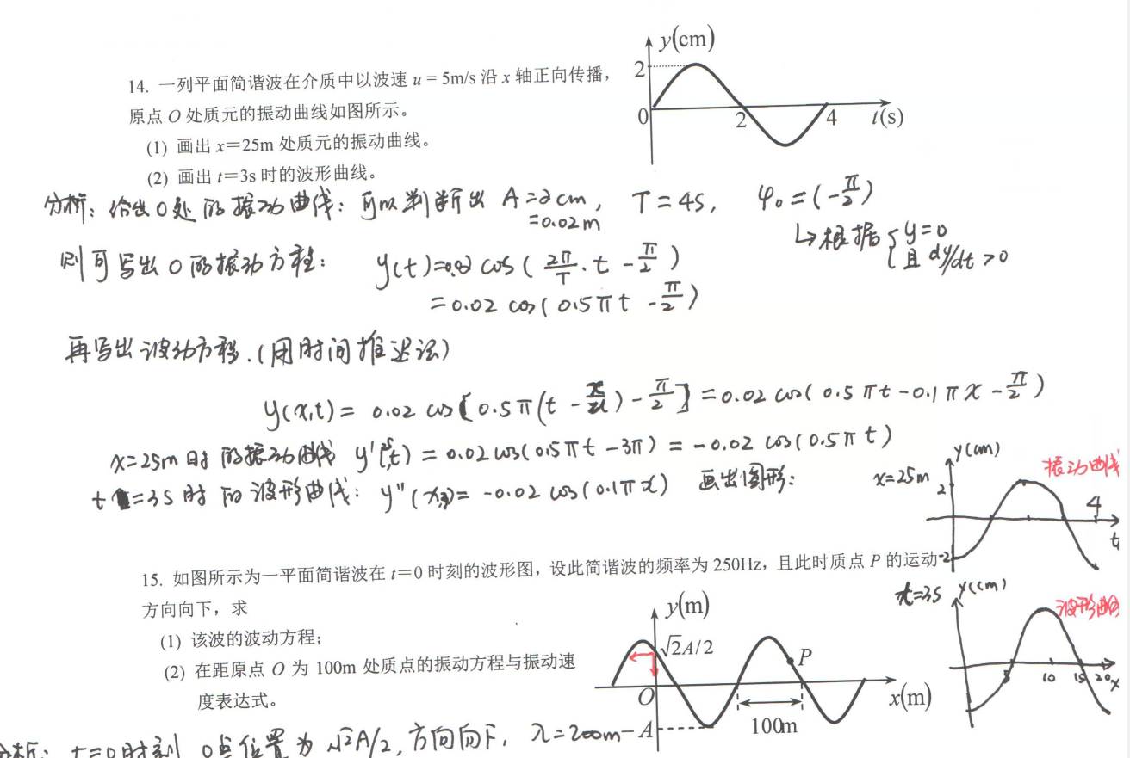

Slide 17
